Slide 1
Департамент образования администрации Кстовского муниципального района
МБОУ СШ №6 с кадетскими классами
Семинар в рамках МРЦ по направлению:
««Организация коррекционной работы и психолого - педагогического сопровождения участников образовательных отношений в общеобразовательной школе»
по теме:
«Формирование «субъект –субъектных» отношений в процессе педагогической деятельности как средство повышения качества образования».

Slide 2
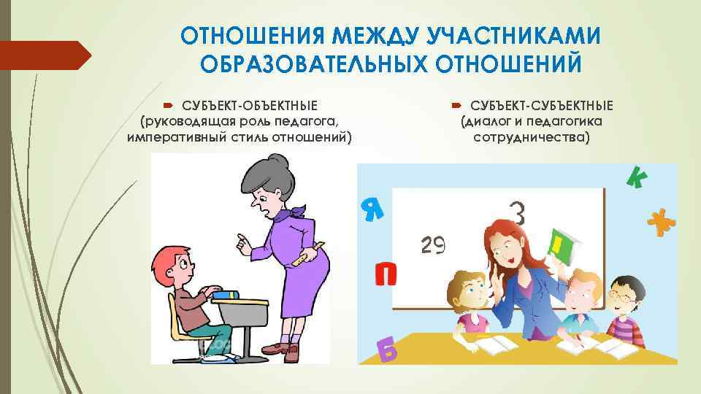

Slide 3
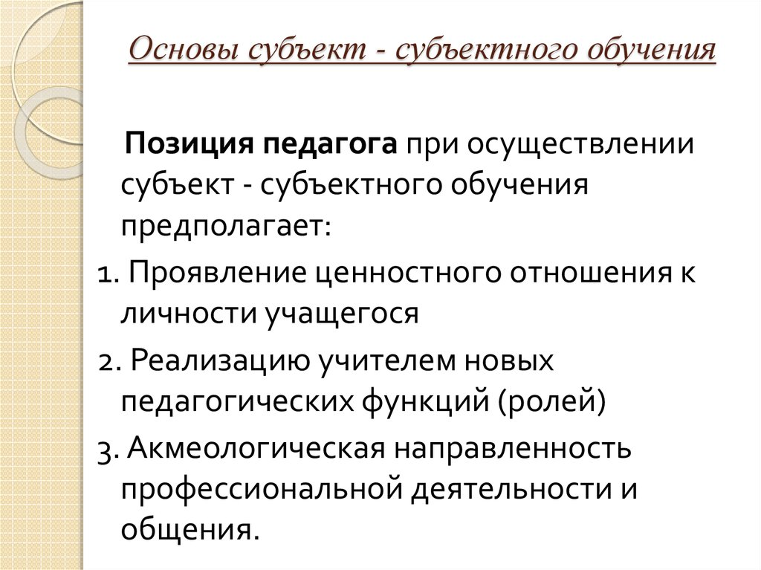

Slide 4
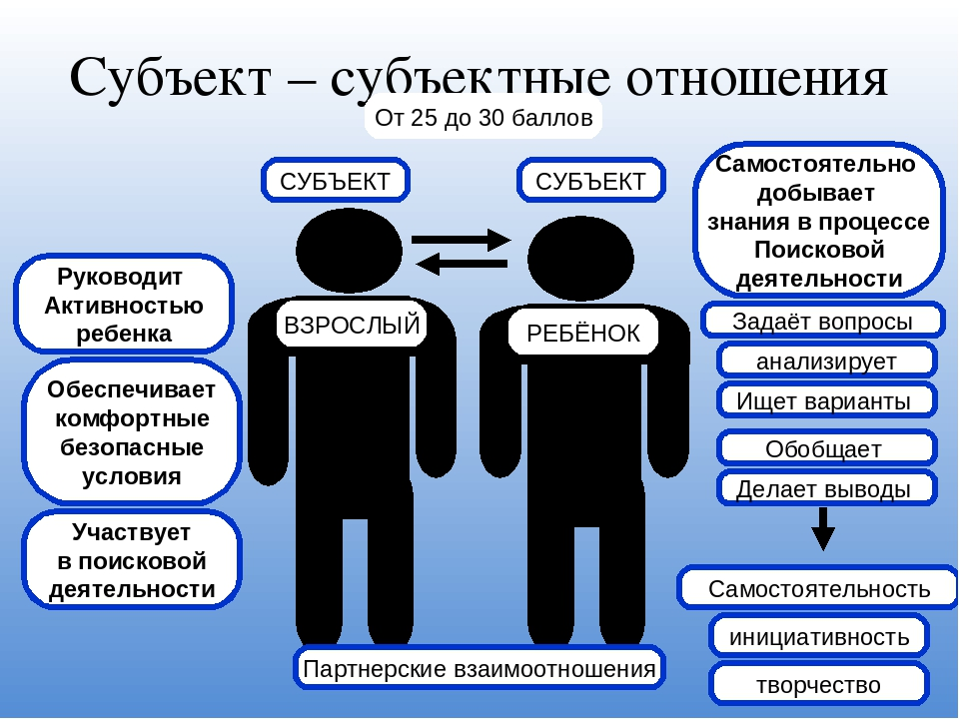

Slide 5
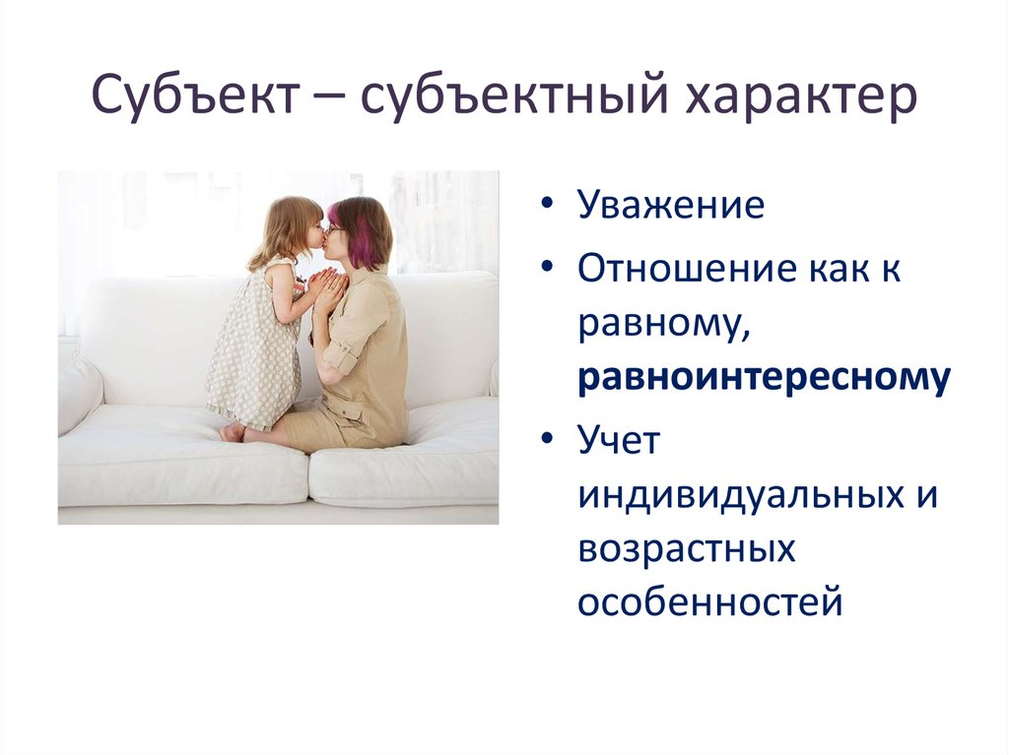

Slide 6
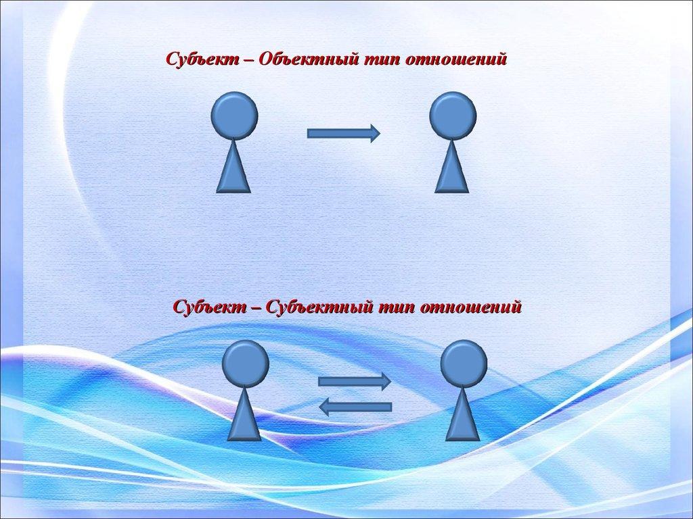

Slide 7
